Slide 1
합성곱 신경망(CNN)
Chapter 7

Slide 2
7. 합성곱 신경망(CNN)
7.1 전체 구조
7.2 합성곱 계층
7.3 풀링 계층
7.4 합성곱/풀링 계층 구현하기
7.5 CNN 구현하기
7.6 CNN 시각화하기
7.7 대표적인 CNN
7.8 정리

Slide 3
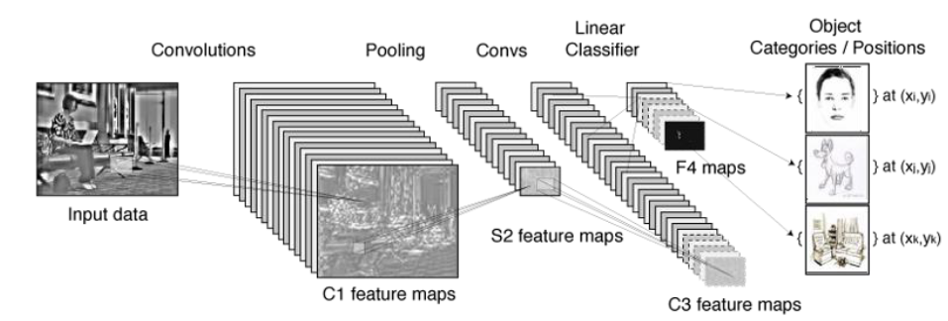
7.1 전체 구조
합성곱 신경망 convolutional neural network, CNN
합성곱^{convolution} 연산을 사용하는 ANN^{artificial neural network} 의 한 종류
Convolution을 사용하면 3차원 데이터의 공간적 정보를 유지한 채 다음 레이어로 보낼 수 있다.
대표적인 CNN으로는 LeNet(1998)과 AlexNet(2012)이 있으며, VGG, GoogLeNet, ResNet 등은 층을 더 깊게 쌓은 CNN 기반의 DNN^{deep neural network, 심층 신경망} 이다.

Slide 4
7.1 전체 구조
기존의 신경망 구조
인접하는 계층의 모든 뉴런이 결합되어 있는 완전연결^{fully-connected} 인 Affine 계층으로 구성되어 있다.
CNN 구조
"합성곱 계층^{Conv}"와 "풀링 계층^{Pooling}"이 추가

Slide 5
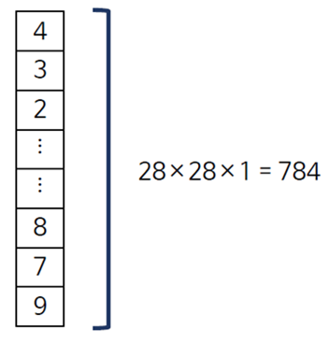
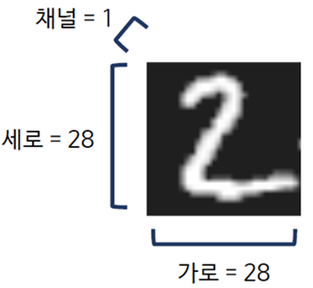
7.2 합성곱 계층
완전연결 계층의 문제점
데이터의 형상이 무시
이미지는 세로·가로·채널(색상)로 구성된 3차원 데이터
완전연결 계층에 입력할 때, 이미지를 1차원 데이터로 평탄화
이미지에는 3차원 속에서 의미를 갖는 본질적인 패턴이 담겨 있다.
공간적으로 가까운 픽셀은 값이 비슷함
RGB의 각 채널은 서로 밀접하게 관련됨
거리가 먼 픽셀끼리는 별 연관이 없음

Slide 6
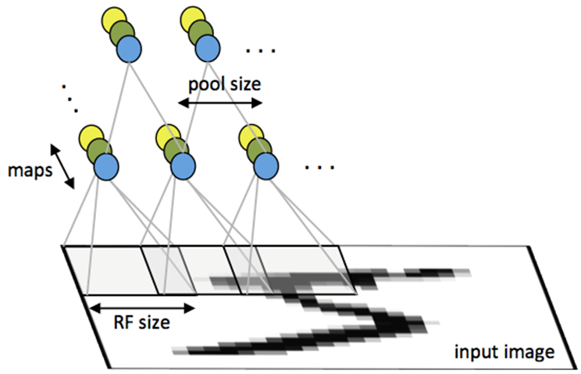
7.2 합성곱 계층
합성곱 계층은 형상을 유지한다.
이미지도 3차원 데이터로 입력받고, 다음 계층에도 3차원으로 전달
이미지처럼 형상을 가진 데이터를 제대로 이해할 것임
합성곱 계층의 입출력 데이터 : 특징 맵^{feature map}

Slide 7
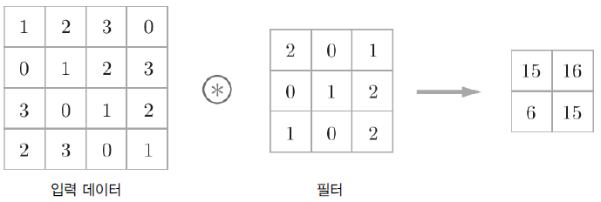
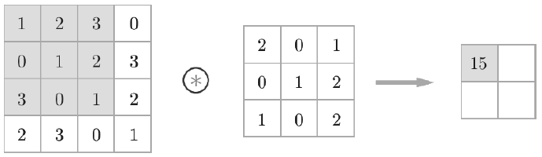
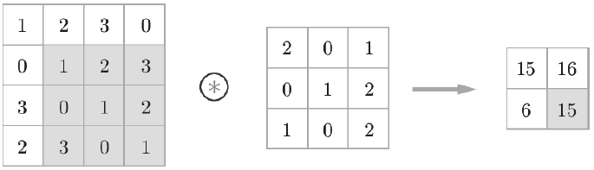
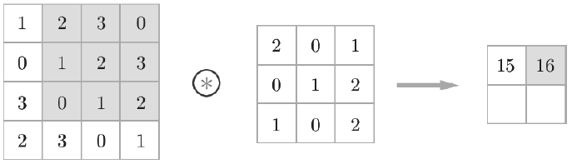
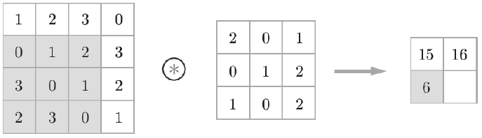
7.2 합성곱 계층
합성곱 연산
합성곱 연산은 입력 데이터에 필터(커널)를 적용
필터의 윈도우^{window}를 일정 간격으로 이동해가며 입력 데이터에 적용
단일 곱셈-누산^{fused multiply-add, FMA} : 입력과 필터에서 대응하는 원소끼리 곱한 후 그 총합을 구함

Slide 8
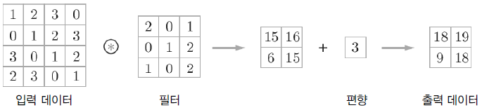
7.2 합성곱 계층
합성곱 연산
편향은 필터를 적용한 후의 데이터에 더해진다.
합성곱 연산의 매개변수
필터(가중치), 편향이 학습을 시킬 매개변수이다.

Slide 9
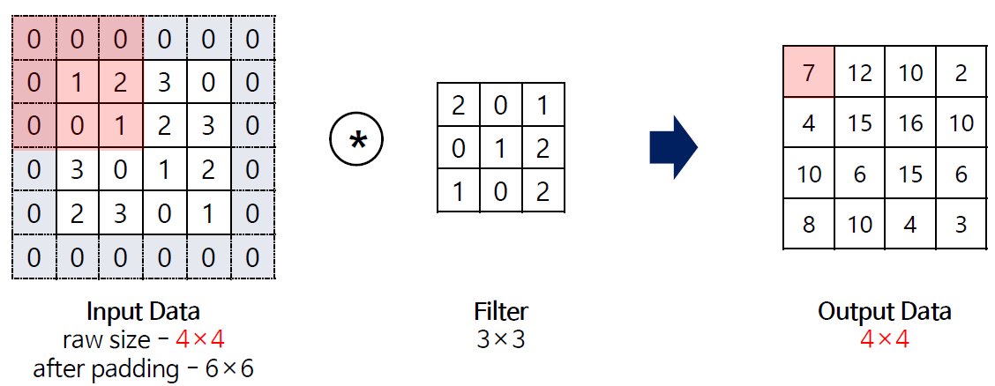
7.2 합성곱 계층
패딩 ^{padding}
합성곱 연산을 수행하기 전에 입력 데이터 주변을 특정 값(0, 1등) 으로 채우는 것
패딩은 주로 출력 크기를 조정할 목적으로 사용한다. 합성곱 연산을 거칠 때마다 크기가 작아지면 어느 시점에서는 크기가 1이 되어 합성곱 연산을 적용할 수 없게 된다. 이를 막기 위해 패딩을 사용하여 입력 데이터의 공간적 크기를 고정한 채로 다음 계층에 전달할 수 있게 된다.

Slide 10
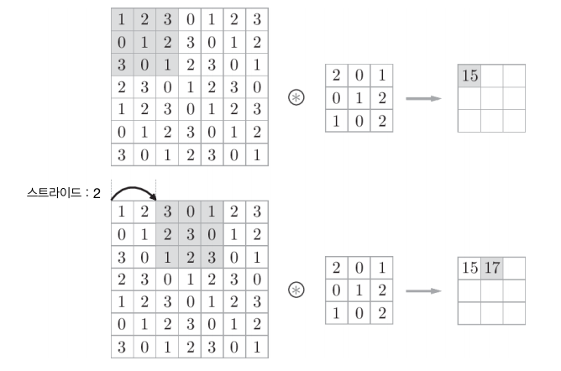
7.2 합성곱 계층
스트라이드 ^{stride}
필터를 적용하는 위치의 간격
스트라이드를 2로 하면 필터를 적용하는 윈도우가 두 칸씩 이동한다.

Slide 11
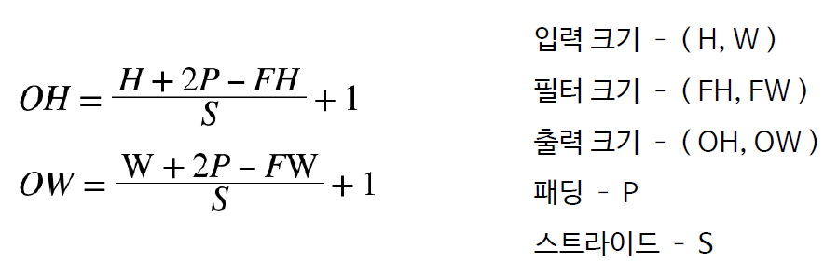
7.2 합성곱 계층
출력 크기 계산
스트라이드를 크게 하면 출력크기는 작아진다.
패딩을 크게 하면 출력크기가 커진다.
출력 크기(OH, OW)는 정수로 나눠떨어지는 값이어야 한다.
OH와 OW는 원소의 개수이므로
딥러닝 프레임워크 중에는 값이 딱 나눠떨어지지 않을 때는 가장 가까운 정수로 반올림 하는 경우도 있다.

Slide 12
7.2 합성곱 계층
3차원 데이터의 합성곱 연산
채널까지 고려한 3차원 데이터를 다루는 합성곱 연산
입력 데이터와 필터의 합성곱 연산을 채널마다 수행하고, 그 결과를 모두 더해서 하나의 출력을 얻음
입력 데이터와 필터의 채널 수가 같아야 함

Slide 13
7.2 합성곱 계층
블록으로 생각하기
하나의 필터를 사용한 합성곱 연산
한 장의 특징 맵이 나오기까지의 과정
필터의 형식은 (채널, 높이, 너비)로 나타냄

Slide 14
7.2 합성곱 계층
블록으로 생각하기
여러 필터를 사용한 합성곱 연산
여러 장의 특징 맵이 나오기까지의 과정
필터의 형식은 (출력 채널 수, 입력 채널 수, 높이, 너비)로 나타냄

Slide 15
7.2 합성곱 계층
블록으로 생각하기
합성곱 연산의 처리 흐름 + 편향
편향은 채널 하나에 값 하나씩으로 구성
각 편향이 필터의 출력인 (FN, OH, OW) 블록의 대응 원소에 더해짐

Slide 16
7.2 합성곱 계층
배치 처리
데이터 N개에 대한 합성곱 연산
각 계층을 흐르는 데이터의 차원을 하나 늘려 4차원 데이터(데이터 수, 채널 수, 높이, 너비)로 저장
4차원 데이터가 흐를 때마다 데이터 N개에 대한 연산이 이루어짐 → N회 분의 처리를 한번에 수행하는 것

Slide 17
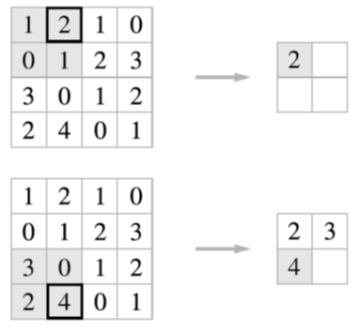
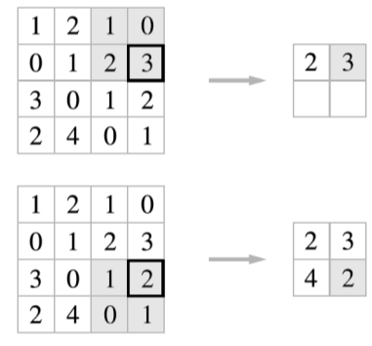
7.3 풀링 계층
풀링 ^{pooling}
세로·가로 방향의 공간을 줄이는 연산(sub-sampling)
보통 풀링의 윈도우 크기와 스트라이드는 같은 값으로 설정
최대 풀링^{max pooling} : 대상 영역의 최대값
평균 풀링^{average pooling} : 대상 영역의 평균
이미지 인식 분야에서는 주로 최대 풀링을 사용
풀링 계층의 특징
학습해야 할 매개변수가 없다
대상 영역에서 최대값이나 평균을 취하는 명확한 처리이므로 특별히 학습할 것이 없음

Slide 18
7.3 풀링 계층
채널 수가 변하지 않는다
채널마다 독립적으로 계산하기 때문에 입력 데이터의 채널 수 그대로 출력 데이터로 내보냄
입력의 변화에 영향을 적게 받는다(강건하다)
입력 데이터가 조금 변해도 풀링의 결과는 잘 변하지 않음
데이터가 오른쪽으로 1칸씩 이동

Slide 19
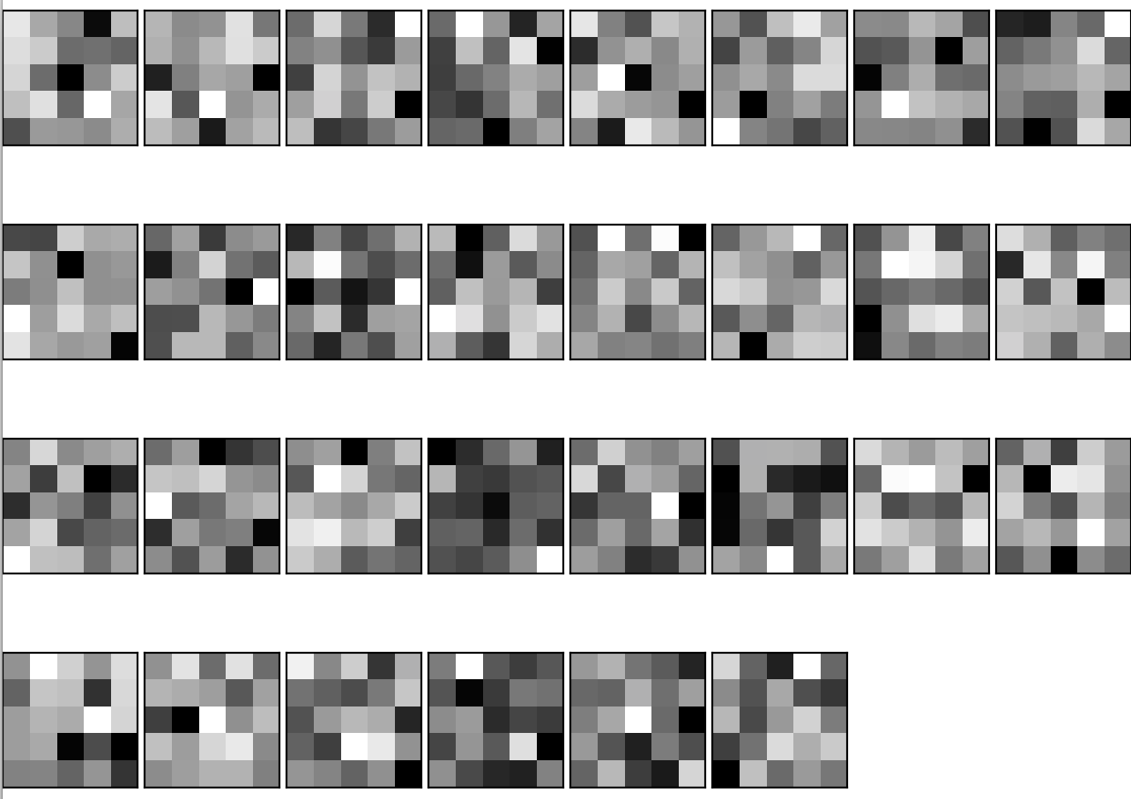
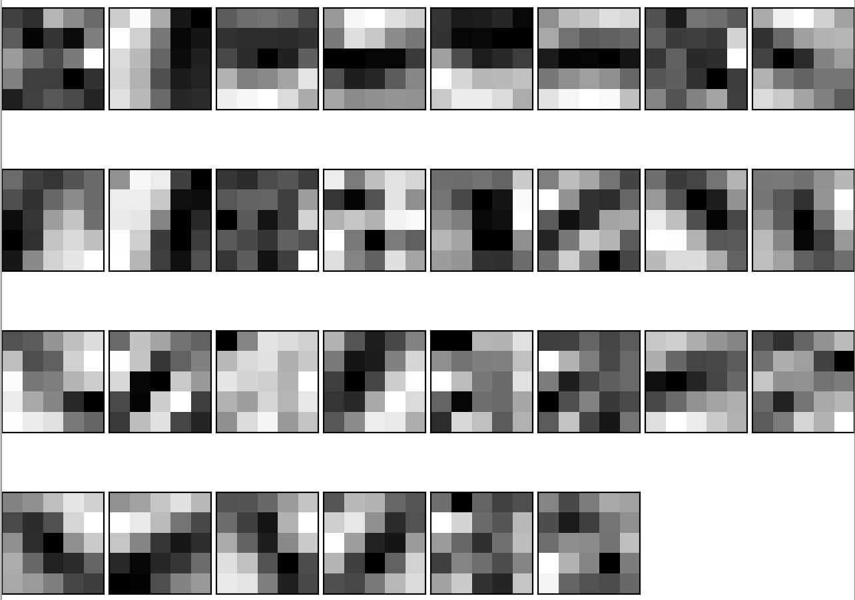
7.6 CNN 시각화하기
1번째 층의 가중치 시각화하기
학습 전 필터는 무작위로 초기화되어 흑백의 정도에 규칙성이 없음
학습을 마친 필터는 규칙성 있는 이미지가 됨
에지^{edge}(색상이 바뀐 경계선)
블롭^{blob}(국소적으로 덩어리진 영역)
학습 전
학습 후

Slide 20
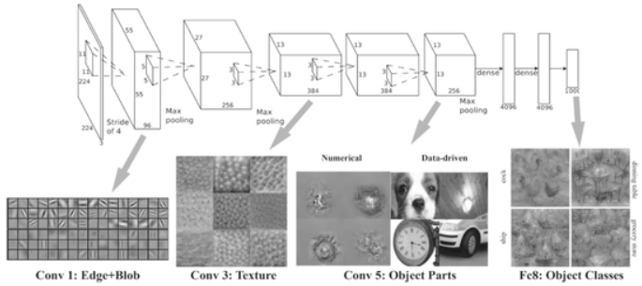
7.6 CNN 시각화하기
층 깊이에 따른 추출 정보 변화
계층이 깊어질수록 추출되는 정보(강하게 반응하는 뉴런)는 추상화 → 층이 깊어지면서 고급 정보(사물의 의미)를 이해
1번째 층 : 에지와 블롭 - 3번째 층 : 텍스쳐
5번째 층 : 사물의 일부 - 마지막 FC층 : 사물의 클래스

Slide 21
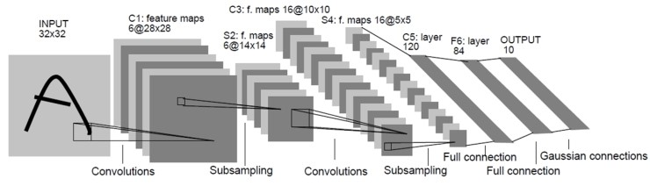
7.7 대표적인 CNN
LeNet
손글씨 숫자를 인식하는 네트워크, 1998년에 제안된 첫 CNN
활성화 함수로 시그모이드 함수를 사용
현재는 주로 ReLU를 사용
서브샘플링을 하여 중간 데이터의 크기가 작아짐
현재는 Max Pooling이 주류

Slide 22
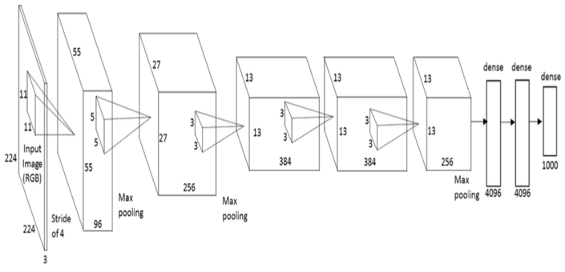
7.7 대표적인 CNN
AlexNet
2012년에 발표, 딥러닝 열풍을 일으킴
ILSVRC(ImageNet Large Scale Visual Recognition Challenge) – 2012 에서 우승
활성화 함수로 ReLU를 이용
LRN^{Local Response Normalization} 이라는 국소적 정규화 계층을 이용
드롭아웃을 사용
+ Overlapped pooling, 2개의 GPU 사용

Slide 23
7.8 정리
이번 장에서 배운 내용
CNN은 지금까지의 완전연결 계층 네트워크에 합성곱 계층과 풀링 계층을 새로 추가한다.
합성곱 계층과 풀링 계층은 im2col(이미지를 행렬로 전개하는 함수)을 이용하면 간단하고 효율적으로 구현할 수 있다.
CNN을 시각화해보면 계층이 깊어질수록 고급 정보가 추출되는 모습을 확인할 수 있다.
대표적인 CNN에는 LeNet과 AlexNet이 있다.
딥러닝의 발전에는 빅데이터와 GPU가 크게 기여했다.

